Slide 1
启 示 录
第十四、十五、十六章
1月22日 周五查经 8-9PM
（部分图片、表格参考自圣经简报站，经修改。）

Slide 2

启示录
最后一七开始
灾中被提
耶稣再来
宝座与
敬拜-1
宝座与
敬拜-2
宝座与
敬拜-3
宝座与
敬拜-4
宝座与
敬拜-5
1
2
3
4
5
6
7
8
9
10
11
12
13
14
15
16
17
18
19
20
21
22
人
子
七
教
会
宝
座
七
印
七
号
龙
与
两
兽
七
碗
巴
比
伦
千
禧
年
新
耶
路
撒
冷
所看
见的
现在
的事
将来必成的事
所以你要把所看见的，和现在的事，并将来必成的事，都写出来。」(启1:19)

Slide 3
11:15 第七位天使吹号，天上就有大声音说：世上的国成了我主和主基督的国；他要作王，直到永永远远。
11:16 在上帝面前，坐在自己位上的二十四位长老，就面伏于地，敬拜上帝，
11:17 说：昔在、今在的主上帝―全能者啊，我们感谢你！因你执掌大权作王了。
11:18 外邦发怒，你的忿怒也临到了；审判死人的时候也到了。你的仆人众先知和众圣徒，凡敬畏你名的人，连大带小得赏赐的时候也到了。你败坏那些败坏世界之人的时候也就到了。

Slide 4
11:15 第七号的吹响
12-13章：黑暗势力的抗争与破坏
14-15章：光明国度的得胜与永续
16:1 七碗的展开

Slide 5

14-15章 插段：宝座与敬拜4

Slide 6
14:1 我又观看，见羔羊站在锡安山，同他又有十四万四千人，都有他的名和他父的名写在额上。
14:2 我听见从天上有声音，像众水的声音和大雷的声音，并且我所听见的好像弹琴的所弹的琴声。
14:3 他们在宝座前，并在四活物和众长老前唱歌，彷佛是新歌；除了从地上买来的那十四万四千人以外，没有人能学这歌。
14:4 这些人未曾沾染妇女，他们原是童身。羔羊无论往哪里去，他们都跟随他。他们是从人间买来的，作初熟的果子归与上帝和羔羊。
14:5 在他们口中察不出谎言来；他们是没有瑕疵的。

Slide 7
14:4 这些人未曾沾染妇女，他们原是童身。羔羊无论往哪里去，他们都跟随他。他们是从人间买来的，作初熟的果子归与上帝和羔羊。
14:5 在他们口中察不出谎言来；他们是没有瑕疵的。
20:4 我又看见几个宝座，也有坐在上面的，并有审判的权柄赐给他们。我又看见那些因为给耶稣作见证，并为上帝之道被斩者的灵魂，和那没有拜过兽与兽像，也没有在额上和手上受过他印记之人的灵魂，他们都复活了，与基督一同作王一千年。

Slide 8
14:6 我又看见另有一位天使飞在空中，有永远的福音要传给住在地上的人，就是各国、各族、各方、各民。
14:7 他大声说：「应当敬畏上帝，将荣耀归给他！因他施行审判的时候已经到了。应当敬拜那创造天地海和众水泉源的。」
14:8 又有第二位天使接着说：「叫万民喝邪淫、大怒之酒的巴比伦大城倾倒了！倾倒了！」

Slide 9
14:9 又有第三位天使接着他们，大声说：「若有人拜兽和兽像，在额上或在手上受了印记，
14:10 这人也必喝上帝大怒的酒；此酒斟在上帝忿怒的杯中纯一不杂。他要在圣天使和羔羊面前，在火与硫磺之中受痛苦。
14:11 他受痛苦的烟往上冒，直到永永远远。那些拜兽和兽像，受它名之印记的，昼夜不得安宁。」
14:12 圣徒的忍耐就在此；他们是守上帝诫命和耶稣真道的。
14:13 我听见从天上有声音说：「你要写下：从今以后，在主里面而死的人有福了！」圣灵说：「是的，他们息了自己的劳苦，做工的果效也随着他们。」

Slide 10
14:12 圣徒的忍耐就在此；他们是守上帝诫命和耶稣真道的。
14:13 我听见从天上有声音说：「你要写下：从今以后，在主里面而死的人有福了！」圣灵说：「是的，他们息了自己的劳苦，做工的果效也随着他们。」
13:8 凡住在地上、名字从创世以来没有记在被杀之羔羊生命册上的人，都要拜它。
13:9 凡有耳的，就应当听！
13:10 掳掠人的，必被掳掠；用刀杀人的，必被刀杀。圣徒的忍耐和信心就是在此。

Slide 11
14:14 我又观看，见有一片白云，云上坐着一位好像人子，头上戴着金冠冕，手里拿着快镰刀。
14:15 又有一位天使从殿中出来，向那坐在云上的大声喊着说：「伸出你的镰刀来收割；因为收割的时候已经到了，地上的庄稼已经熟透了。」
14:16 那坐在云上的，就把镰刀扔在地上，地上的庄稼就被收割了。

Slide 12
14:17 又有一位天使从天上的殿中出来，他也拿着快镰刀。
14:18 又有一位天使从祭坛中出来，是有权柄管火的，向拿着快镰刀的大声喊着说：「伸出快镰刀来，收取地上葡萄树的果子，因为葡萄熟透了！」
14:19 那天使就把镰刀扔在地上，收取了地上的葡萄，丢在上帝忿怒的大酒榨中。
14:20 那酒榨踹在城外，就有血从酒榨里流出来，高到马的嚼环，远有六百里。

Slide 13
马太福音
13:37 他回答说：「那撒好种的就是人子；
13:38 田地就是世界；好种就是天国之子；稗子就是那恶者之子；
13:39 撒稗子的仇敌就是魔鬼；收割的时候就是世界的末了；收割的人就是天使。
13:40 将稗子薅出来用火焚烧，世界的末了也要如此。
13:41 人子要差遣使者，把一切叫人跌倒的和作恶的，从他国里挑出来，
13:42 丢在火炉里；在那里必要哀哭切齿了。

Slide 14
15:1 我又看见在天上有异象，大而且奇，就是七位天使掌管末了的七灾，因为上帝的大怒在这七灾中发尽了。
15:2 我看见彷佛有玻璃海，其中有火搀杂。又看见那些胜了兽和兽的像并它名字数目的人，都站在玻璃海上，拿着上帝的琴，
15:3 唱上帝仆人摩西的歌和羔羊的歌，说：主上帝―全能者啊，你的作为大哉！奇哉！万世（或译：国）之王啊，你的道途义哉！诚哉！
15:4 主啊，谁敢不敬畏你，不将荣耀归与你的名呢？因为独有你是圣的。万民都要来在你面前敬拜，因你公义的作为已经显出来了。

Slide 15
15:5 此后，我看见在天上那存法柜的殿开了。
15:6 那掌管七灾的七位天使从殿中出来，穿着洁白光明的细麻衣，胸间束着金带。
15:7 四活物中有一个把盛满了活到永永远远之上帝大怒的七个金碗给了那七位天使。
15:8 因上帝的荣耀和能力，殿中充满了烟。于是没有人能以进殿，直等到那七位天使所降的七灾完毕了。

Slide 16
16章 七碗之灾

Slide 17
16:1 我听见有大声音从殿中出来，向那七位天使说：「你们去，把盛上帝大怒的七碗倒在地上。」
16:2 第一位天使便去，把碗倒在地上，就有恶而且毒的疮生在那些有兽印记、拜兽像的人身上。
16:3 第二位天使把碗倒在海里，海就变成血，好像死人的血，海中的活物都死了。

Slide 18
16:4 第三位天使把碗倒在江河与众水的泉源里，水就变成血了。
16:5 我听见掌管众水的天使说：昔在、今在的圣者啊，你这样判断是公义的；
16:6 他们曾流圣徒与先知的血，现在你给他们血喝；这是他们所该受的。
16:7 我又听见祭坛中有声音说：是的，主上帝―全能者啊，你的判断义哉！诚哉！

Slide 19
16:7 我又听见祭坛中有声音说：是的，主上帝―全能者啊，你的判断义哉！诚哉！
6:9 揭开第五印的时候，我看见在祭坛底下，有为上帝的道、并为作见证被杀之人的灵魂，
6:10 大声喊着说：「圣洁真实的主啊，你不审判住在地上的人，给我们伸流血的冤，要等到几时呢？」
6:11 于是有白衣赐给他们各人；又有话对他们说，还要安息片时，等着一同作仆人的和他们的弟兄也像他们被杀，满足了数目。

Slide 20
16:8 第四位天使把碗倒在日头上，叫日头能用火烤人。
16:9 人被大热所烤，就亵渎那有权掌管这些灾的上帝之名，并不悔改将荣耀归给上帝。
16:10 第五位天使把碗倒在兽的座位上，兽的国就黑暗了。人因疼痛就咬自己的舌头；
16:11 又因所受的疼痛，和生的疮，就亵渎天上的上帝，并不悔改所行的。

Slide 21
16:12 第六位天使把碗倒在幼发拉底大河上，河水就干了，要给那从日出之地所来的众王预备道路。
16:13 我又看见三个污秽的灵，好像青蛙，从龙口、兽口并假先知的口中出来。
16:14 他们本是鬼魔的灵，施行奇事，出去到普天下众王那里，叫他们在上帝全能者的大日聚集争战。
16:15 （看哪，我来像贼一样。那警醒、看守衣服、免得赤身而行、叫人见他羞耻的有福了！）
16:16 那三个鬼魔便叫众王聚集在一处，希伯来话叫作哈米吉多顿。

Slide 22
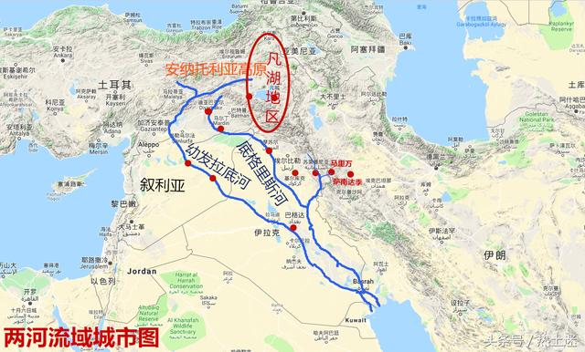

Slide 23
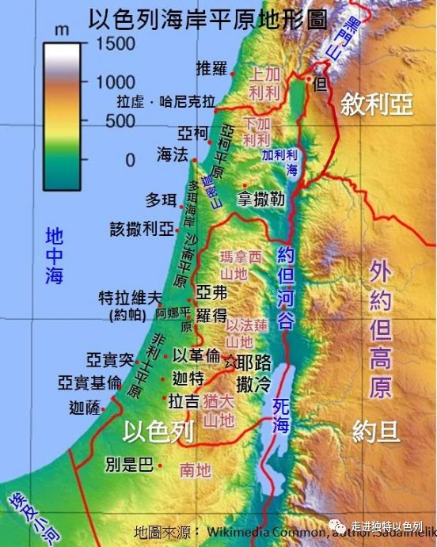

Slide 24
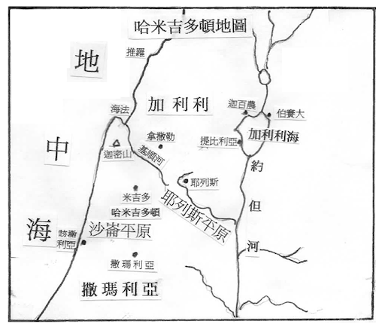

Slide 25
16:17 第七位天使把碗倒在空中，就有大声音从殿中的宝座上出来，说：「成了！」
16:18 又有闪电、声音、雷轰、大地震，自从地上有人以来，没有这样大、这样厉害的地震。
16:19 那大城裂为三段，列国的城也都倒塌了；上帝也想起巴比伦大城来，要把那盛自己烈怒的酒杯递给他。
16:20 各海岛都逃避了，众山也不见了。
16:21 又有大雹子从天落在人身上，每一个约重一他连得（一他连得约有九十斤）。为这雹子的灾极大，人就亵渎上帝。

Slide 26
红龙摔落
七印、七号、七碗之灾：
灾中被提
七印之灾
圣灵离开
敌基督
开始发动
敌基督
完全显露
七号之灾
七碗之灾
两个见证人
外邦人践踏圣城三年半
一七之始
一七之半
一七之末

Slide 27
思考/讨论题：
1、“未曾沾染妇女，原是童身”，对自己生命中的破口，我有何认识；如果跌倒，最可能发生在什么方面？
2、“圣徒的忍耐”，生活在今日的世代，有我需要忍耐的功课吗？这个功课最大的挑战是什么？
3、“成了！”，这个宣告对我有什么意义？对我实际的生活/生命产生什么影响？

Slide 28
通知：
1、下次：1月29日周五，启示录的查经：17-18章。
2、鼓励：是否有弟兄姊妹就启示录整体或者某个主题，有个分享（若有2-3位的话，考虑安排一个最后的反馈/总结）。

